Slide 1
소플의 처음 만난 리액트
한빛미디어
김 경 민

Slide 2
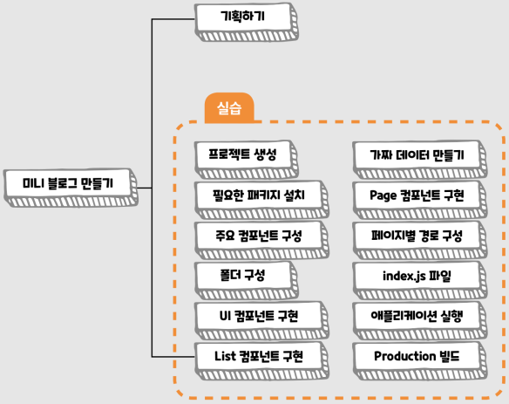
16장 미니 프로젝트- 미니 블로그 만들기

Slide 3
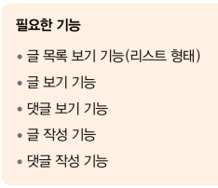
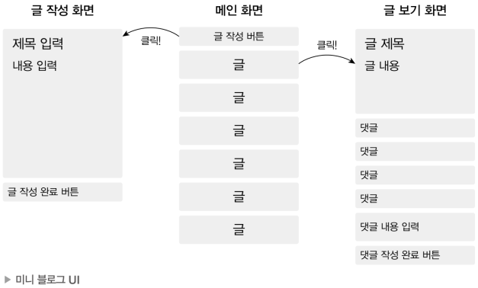
16.1 미니 블로그 기획하기

Slide 4
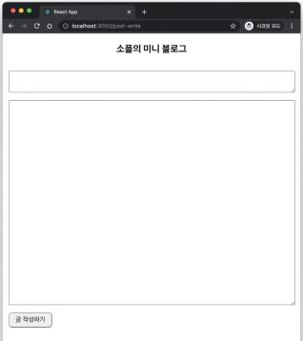
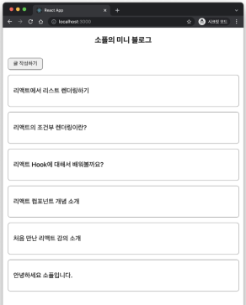
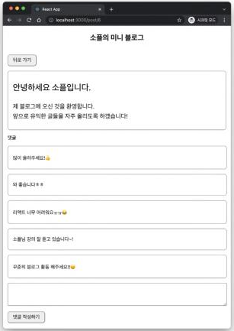
16.1 미니 블로그 기획하기

Slide 5


16.2 프로젝트 생성하기
Terminal > New Terminal
리액트 앱 구동

Slide 6

16.3 필요한 패키지 설치하기
react-router-dom (v6)
리액트 앱에서 페이지 전환을 위해 사용하는 패키지
거의 모든 리액트 앱에 필수적으로 사용
styled-components (v6)
스타일링을 위한 라이브러리

Slide 7
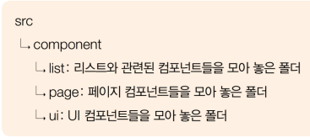
16.4 주요 컴포넌트 구성하기
글 목록 보기 기능 – PostList, PostListItem 컴포넌트
글 보기 기능 – Post 컴포넌트
댓글 보기 기능 – CommentList, CommentListItem 컴포넌트
댓글 작성 기능 – CommentWrite 컴포넌트
글 작성 기능 – PostWrite 컴포넌트
재사용이 가능할 경우 종류별로 모으기
재사용될 일이 없는 경우 페이지별로
16.5 폴더 구성하기

Slide 8
16.1 미니 블로그 기획하기

Slide 9
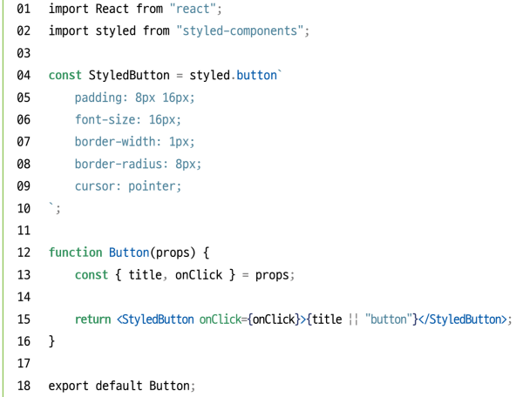
16.6 UI 컴포넌트 구현하기
src/component/ui 폴더에 구현
필수적으로 필요한 UI 컴포넌트
– Button, TextInput 컴포넌트
Button 컴포넌트 구현하기

Slide 10
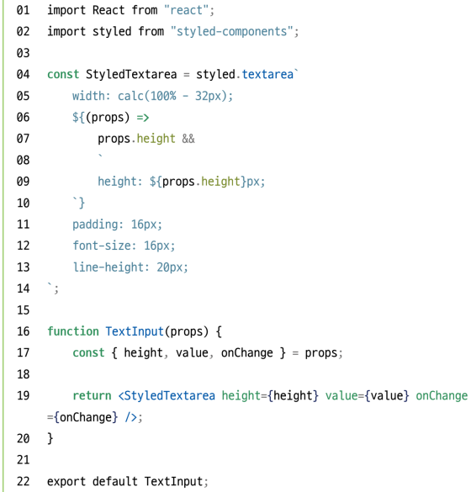
16.6 UI 컴포넌트 구현하기
TextInput 컴포넌트 구현하기

Slide 11
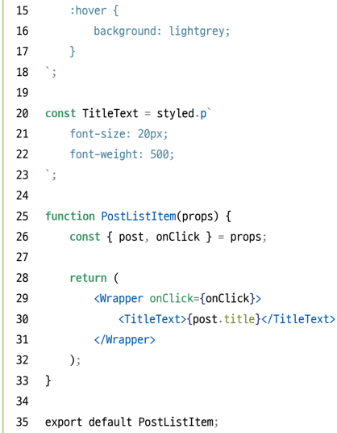
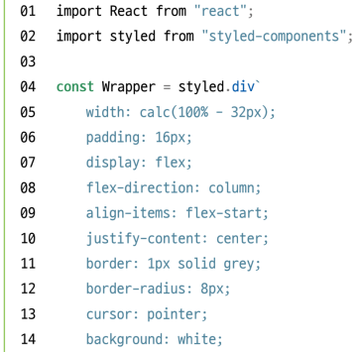
16.7 List 컴포넌트 구현하기
src/component/list 폴더에 구현
PostListItem 컴포넌트 구현하기

Slide 12
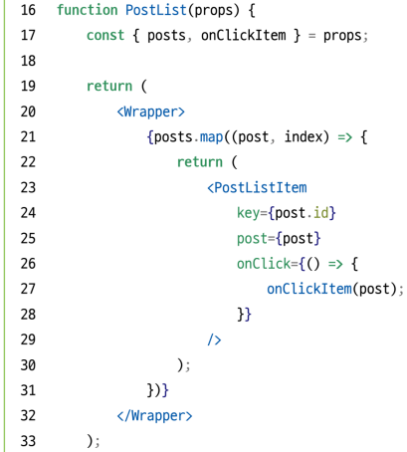
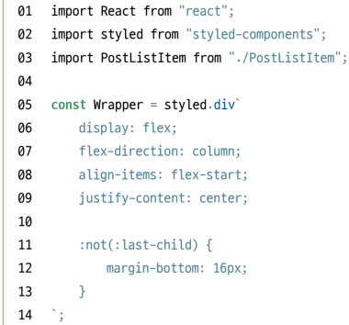

16.7 List 컴포넌트 구현하기
PostList 컴포넌트 구현하기

Slide 13
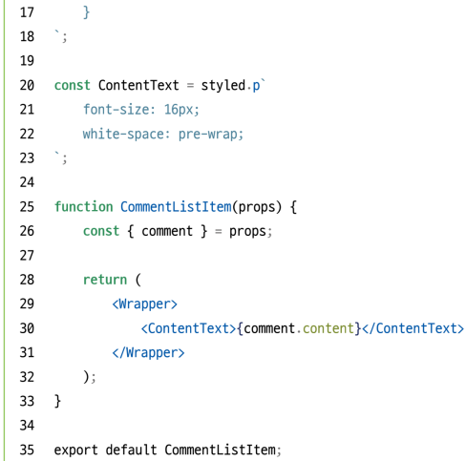
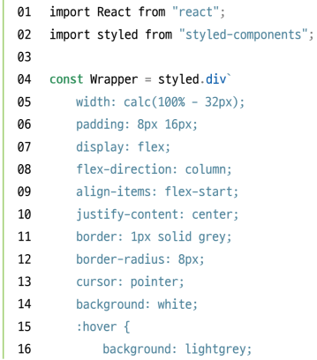
16.7 List 컴포넌트 구현하기
CommentListItem 컴포넌트 구현하기

Slide 14
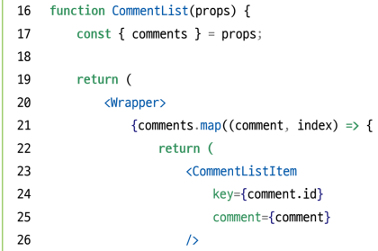
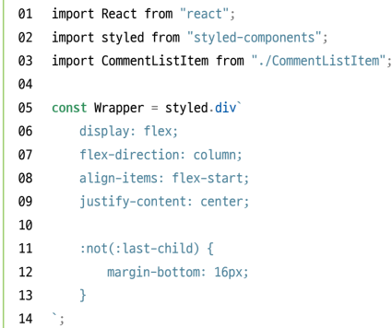
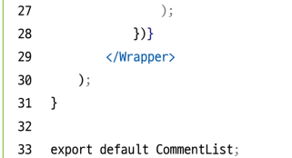
16.7 List 컴포넌트 구현하기
CommentList 컴포넌트 구현하기

Slide 15
16.8 가짜 데이터 만들기
src/data.json
[
{
"id": 1,
"title": "리액트에서 리스트 렌더링하기",
"content": "안녕하세요, 소플입니다.\n이번 글에서는 리액트에서 리스트를 렌더링하는 방법에 대해서..”,
"comments": [
{
"id": 11,
"content": "실제로 개발하다보면 map함수를 진짜 많이 쓰는 것 같아요😄"
},
{
"id": 12,
"content": "적용해보니 코드가 정말 간결해지네요ㅎㅎ"
},

Slide 16
16.9 Page 컴포넌트 구현하기
UI 컴포넌트, List 컴포넌트, 데이터까지 모두 준비
최종적으로 이 컴포넌트들과 데이터를 모아서 Page 컴포넌트들을 구현
MainPage 컴포넌트 구현하기
PostWritePage 컴포넌트 구현하기
PostViewPage 컴포넌트 구현하기

Slide 17
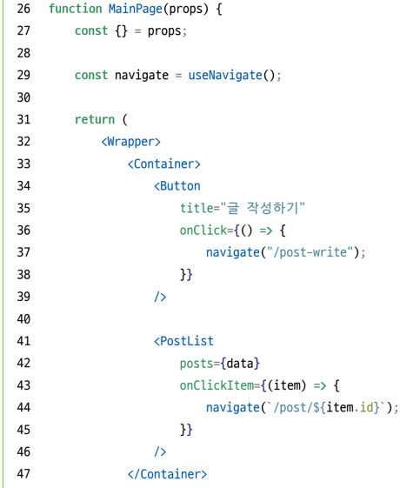
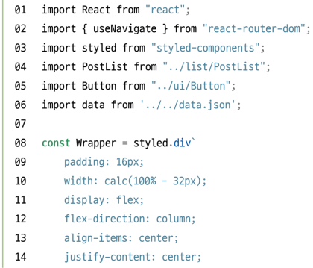
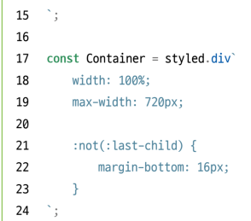
MainPage 컴포넌트 구현하기

Slide 18
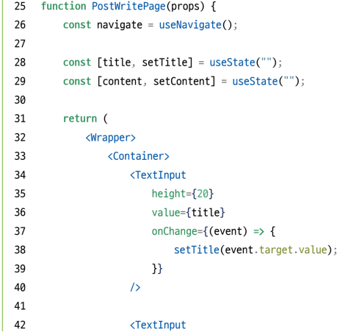
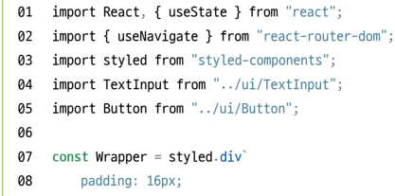
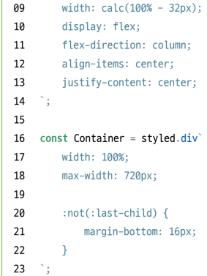
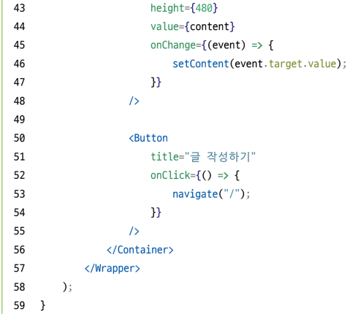
PostWritePage 컴포넌트 구현하기

Slide 19
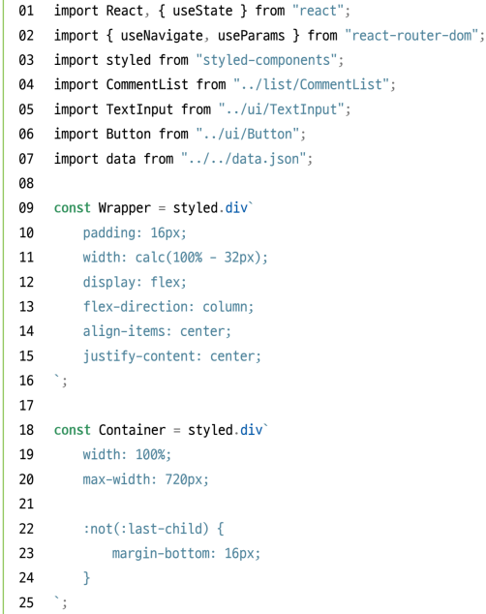
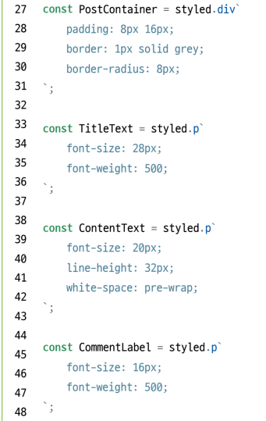
PostViewPage 컴포넌트 구현하기

Slide 20
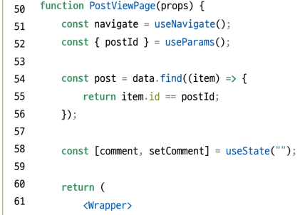
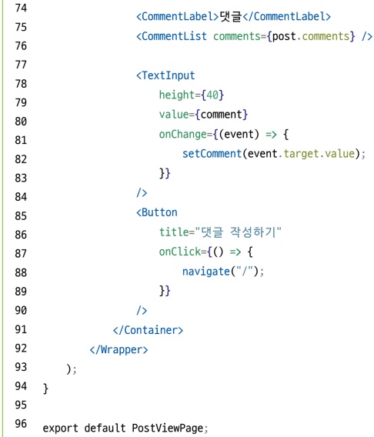
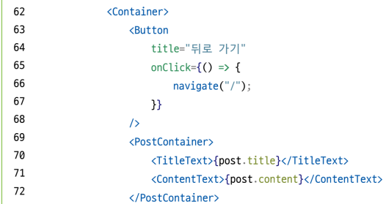
PostViewPage 컴포넌트 구현하기

Slide 21
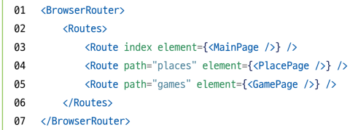
16.10 각 페이지별 경로 구성하기 : react-router-dom
리액트를 위한 라우팅(Routing) 라이브러리, 원하는 경로로 보내는 과정
BrowerRouter 컴포넌트
웹 브라우저에서 react-router를 사용하여 라우팅을 할 수 있도록 해주는 컴포넌트
‘history’를 이용해서 경로를 탐색할 수 있게 해 주는 컴포넌트
Routes, Route 컴포넌트
실제로 라우팅 경로를 구성할 수 있게 해 주는 컴포넌트
Route 컴포넌트는 Routes의 하위 컴포넌트
path와 element를 가짐
path : 경로를 의미
element : 경로가 일치할 경우 렌더링을 할
리액트 엘리먼트를 의미

Slide 22
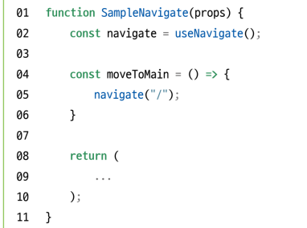
16.10 각 페이지별 경로 구성하기 : react-router-dom
페이지간 이동을 위해서 useNavigate() 훅을 제공

Slide 23
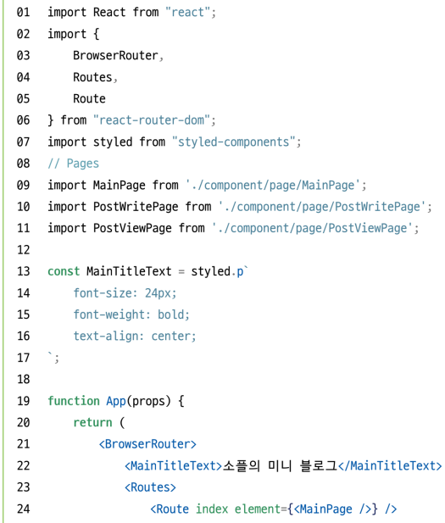
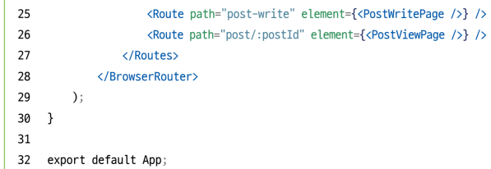
16.10 각 페이지별 경로 구성하기 : App.js 파일 수정하기
App 컴포넌트가 가장 처음으로 렌더링되는 컴포넌트이기 때문에, App 컴포넌트에 라우팅 구현

Slide 24
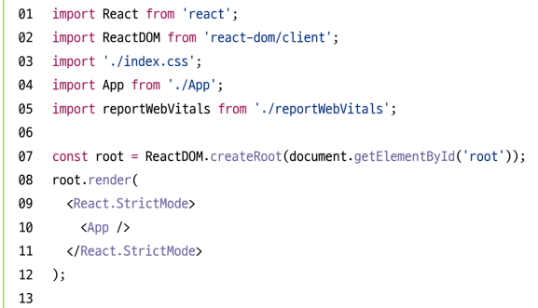
16.11 index.js 파일은 그대로

Slide 25
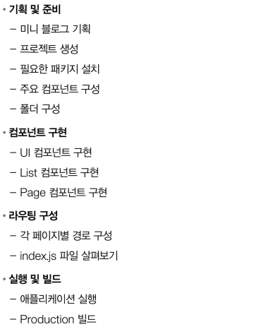
마치며 - 요약

